Slide 1
Módulo 3 Aprendizaje Automático

Slide 2
Módulo 3 Aprendizaje Automático
Semana 6. Redes Neuronales Artificiales

Slide 3
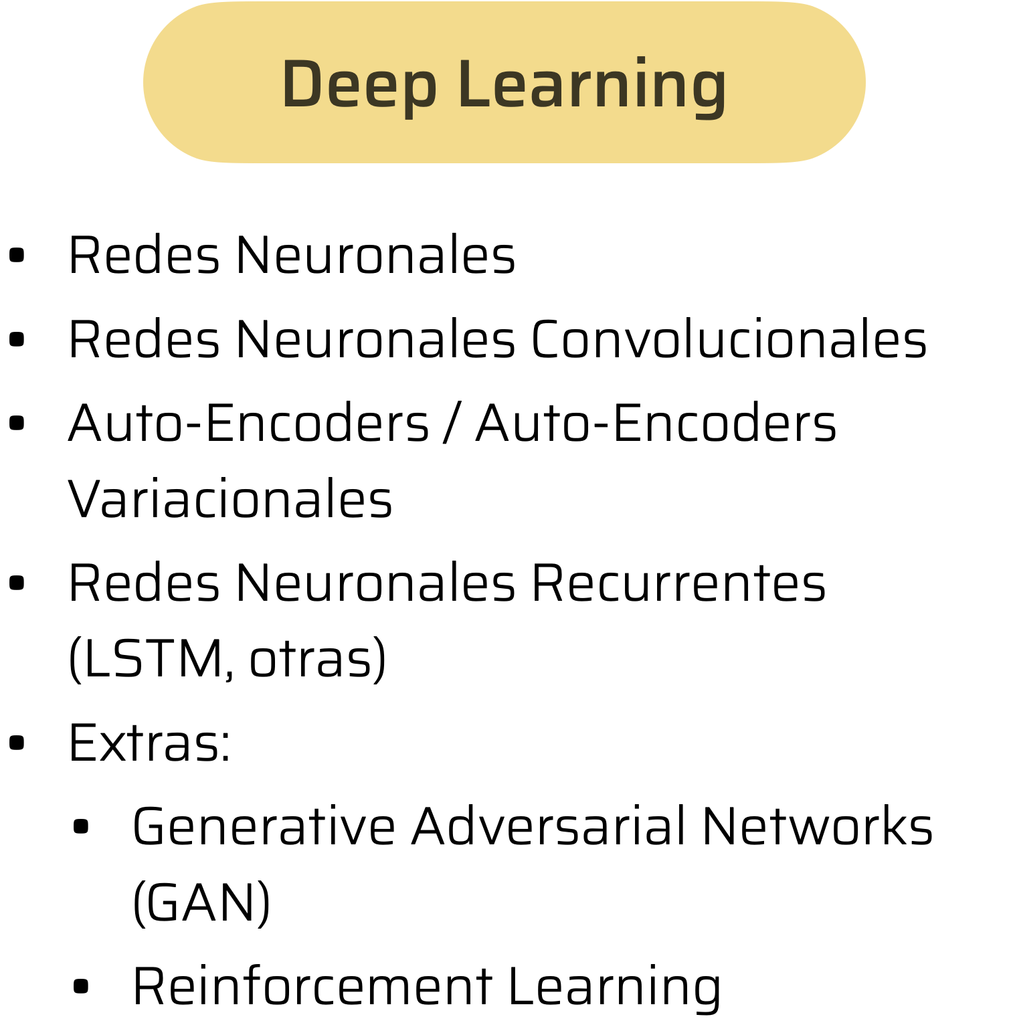
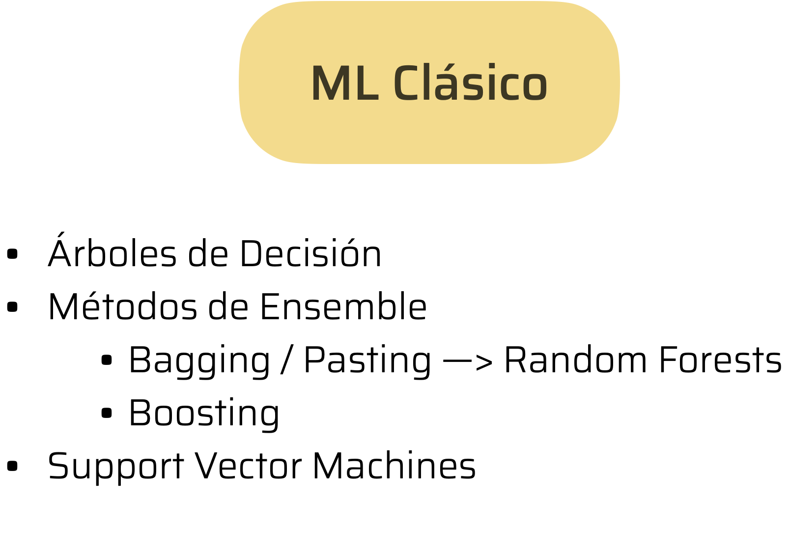
Contenidos del módulo

Slide 4
Contenidos del módulo

Slide 5
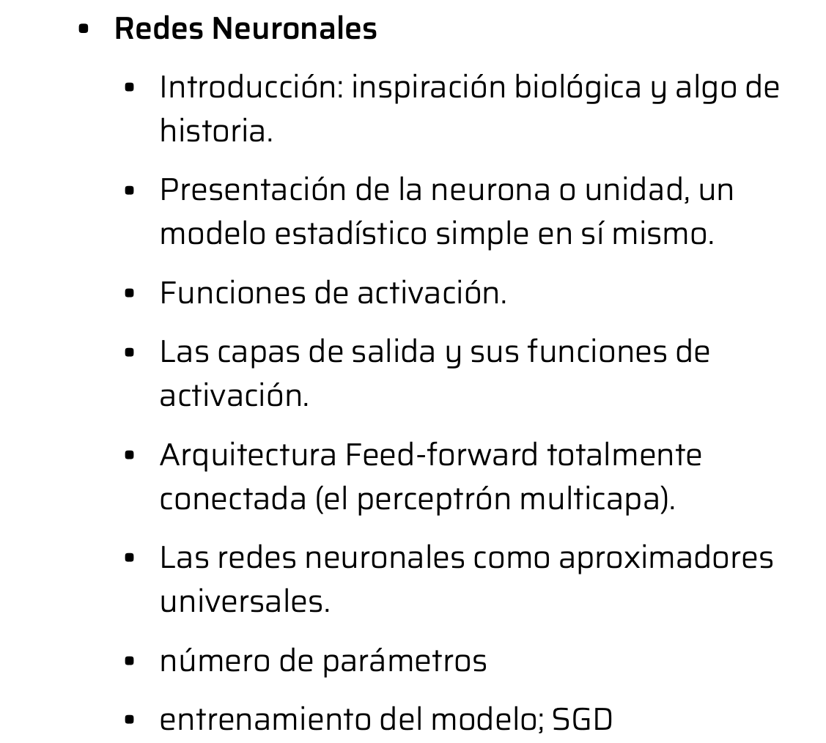
Contenidos del módulo

Slide 6
¿Por qué Redes Neuronales Artificiales (ANNs)?
No son los métodos de Aprendizaje Automático más simples
No necesariamente son los mejores ni los más rápidos
Primer sistema verdaderamente de Inteligencia Artificial
Versátiles: no necesitan tener un modelo predefinido, aprende las características
Aún ampliamente utilizadas en las más diversas aplicaciones
Incorporan la mayoría de las características del Aprendizaje Automático
Ejemplo de cómo modelos no lineales simples llevan a comportamientos complejos
Todavía se pueden programar desde cero (+ disponibles en varias bibliotecas)
Puerta de entrada al Aprendizaje Profundo
Hoy: ¿Qué son las Redes Neuronales Artificiales y cómo funcionan?

Slide 7
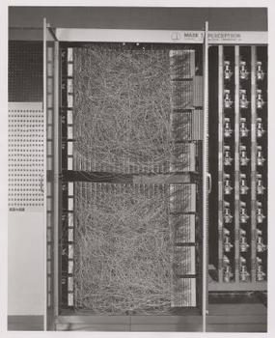
Un poco de história
1943. McCulloch and Pitts. Un modelo computacional simplificado de cómo las neuronas biológicas podrían trabajar juntas en cerebros de animales para realizar cálculos complejos utilizando lógica proposicional. Esta fue la primera arquitectura de red neuronal artificial.
1957. Rosenblatt. Uno de los primeros algoritmos basados en el comportamiento de las neuronas físicas. Consulta "The Organization of Behavior" de Donald Hebb. Implementado como un programa, pero luego convertido en una máquina.
1969, Minsky y Papert. En su libro "Perceptrons" demuestran que el perceptrón no puede aprender la función XOR. Comienza la "edad oscura" de las redes neuronales.
Años 1980. Primer retorno de las Redes Neuronales, pero rápidamente superada por otros algoritmos como las Máquinas de Soporte Vectorial (SVM).
Años 2000. Segundo retorno, impulsada por el aumento en la capacidad computacional y la disponibilidad de datos, junto con técnicas de entrenamiento eficientes.

Slide 8
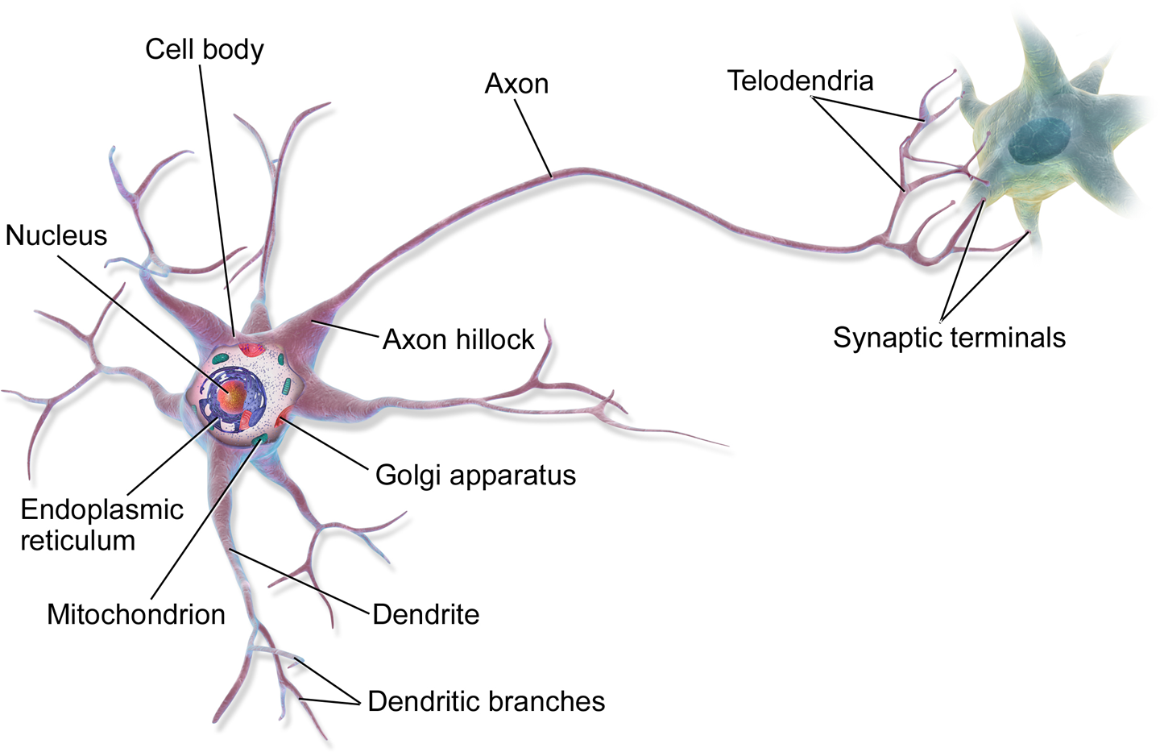
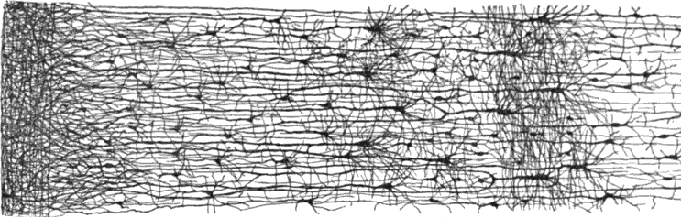
Redes neuronales biologicas
De donde viene la inspiración?
Ramón y Cajal
Image by Bruce Blaus (Creative Commons 3.0). Reproduced from https://en.wikipedia.org/wiki/Neuron.

Slide 9
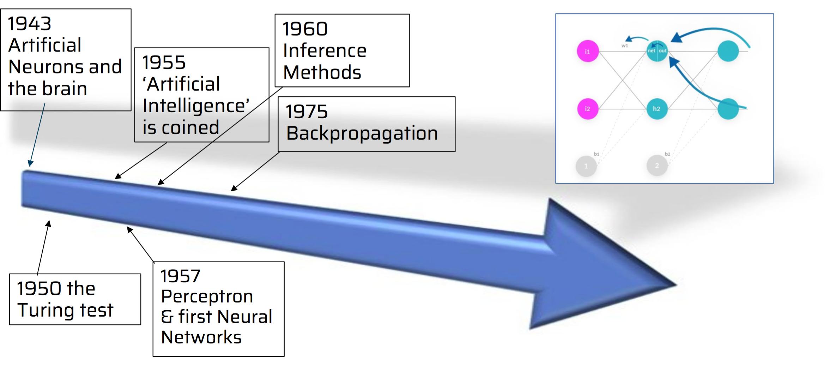
Un poco de historia

Slide 10
El perceptron
Bloque de construcción de las Redes Neuronales Artificiales (ANN).
Comprender: percibir
"Unidad básica de percepción" en las ANN.
1957: Rosenblatt (primero en software, luego en hardware).
“the embryo of an electronic computer that [the Navy] expects will be able to walk, talk, see, write, reproduce itself and be conscious of its existence.” [The NYT, 1958]
"El embrión de una computadora electrónica que [la Armada] espera que pueda caminar, hablar, ver, escribir, reproducirse a sí misma y ser consciente de su existencia". [The New York Times, 1958].

Slide 11
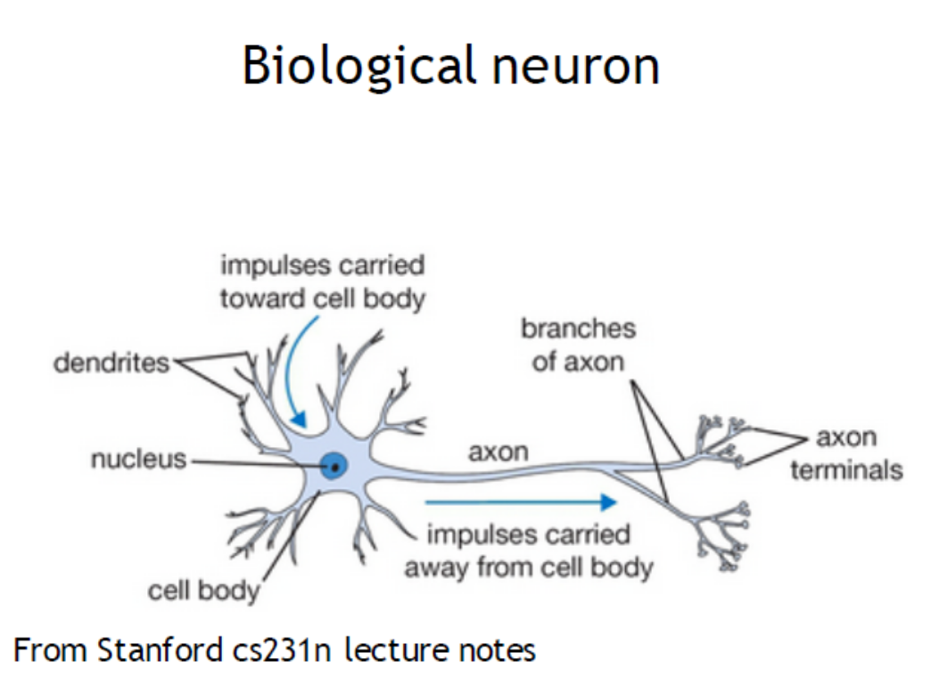
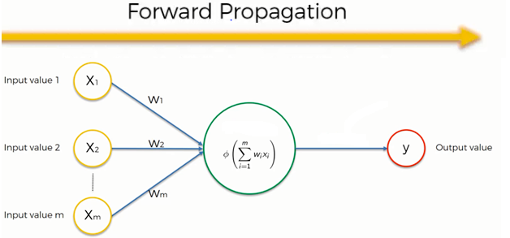
El perceptron
El perceptron
Imitar el cerebro: recibir señales de entrada producir una señal de salida.

Slide 12
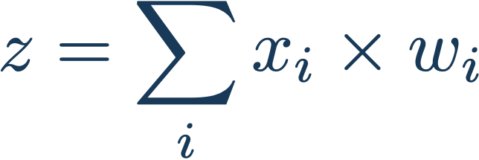
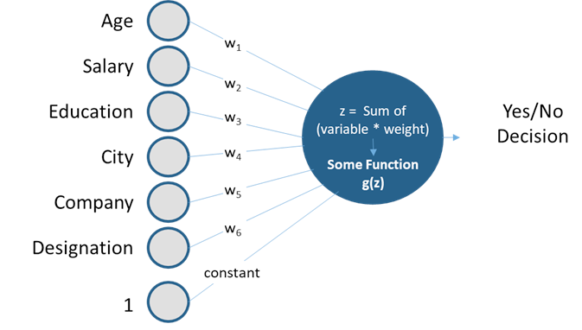
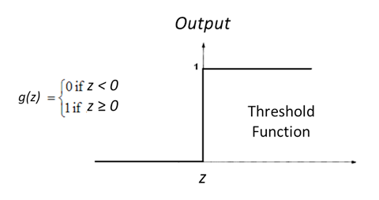
El perceptron
edad
ingreso
nivel de educación
género
descendientes
tiempo en el empleo
clasificación
Decisión
Si/No
salida
constante
pesos
w_{i}
función
escalón
entradas
(características)
x_{i}
Ejemplo de una respuesta binaria (si/no): la función escalón

Slide 13
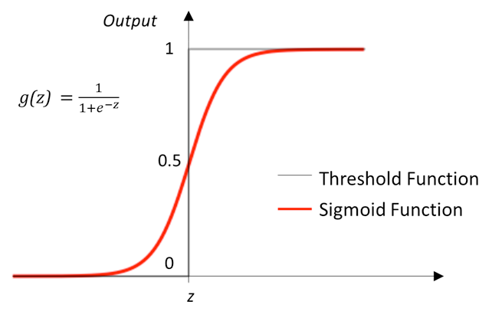
Regresión logística
edad
ingreso
nivel de educación
género
descendientes
tiempo en el empleo
clasificación
Decisión
Si/No
función de
activación
constante
Para asignar una "probabilidad"
(y para suavidad/diferenciabilidad):
función sigmoide
función umbral/escalón
función sigmoide

Slide 14
Regresión lineal
edad
ingreso
nivel de educación
género
descendientes
tiempo en el empleo
Sueldo
Nota: para una función de activación lineal, g(z) = z, la salida es equivalente a la regresión regresión lineal
constante
Permite combinar diferentes entradas y proporciona una salida
El problema: la combinación lineal. Esencialmente, permite trazar líneas (o hiperplanos) que dividen los datos (o ajustar datos por una recta o hiperplanos)

Slide 15
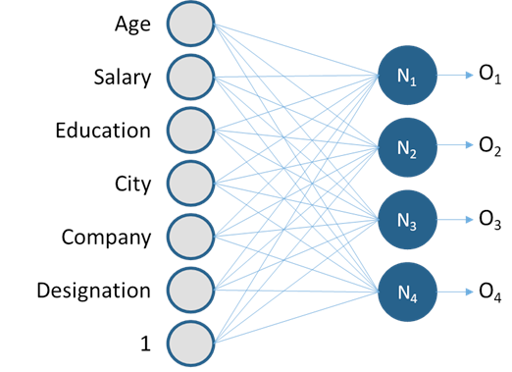
Redes Neuronales Artificiales
Añadir complejidad: más neuronas (idénticas)
Cada una con sus propios pesos
Diferentes salidas para cada una
edad
ingreso
nivel de educación
género
descendientes
tiempo en el empleo

Slide 16
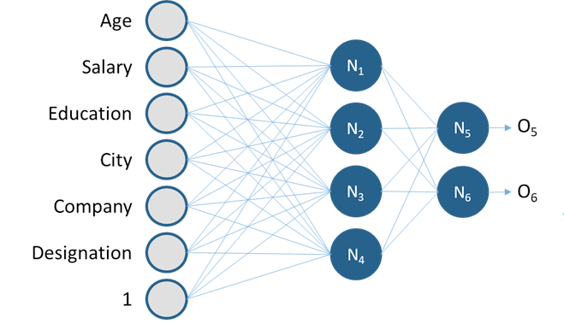
Redes Neuronales Artificiales
Una capa: hiperplanos que dividen los puntos de datos
Redes neuronales: imitan al cerebro y conectan las "neuronas"
Una capa: lineal, más capas: ¡no lineal!
edad
ingreso
nivel de educación
género
descendientes
tiempo en el empleo

Slide 17
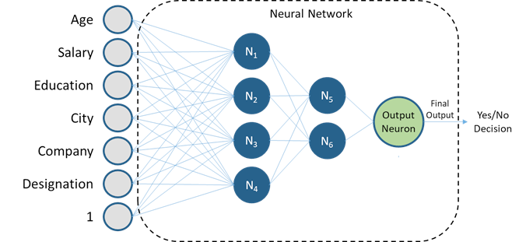
Redes Neuronales Artificiales
Combinar las salidas en una sola neurona para generar la salida final
¡Hemos construido una red neuronal!
edad
ingreso
nivel de educación
género
descendientes
tiempo en el empleo
Red Neuronal
salida
final
Decisión
Si/No

Slide 18

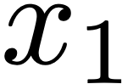

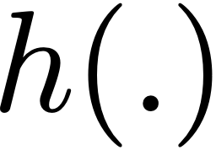
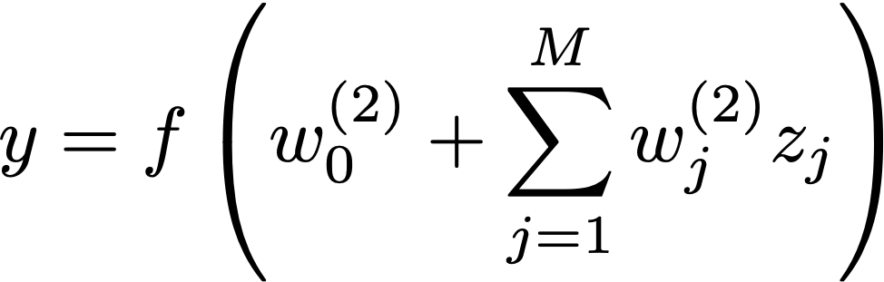
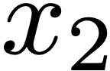
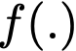
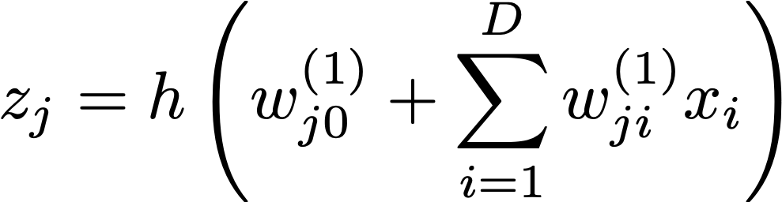
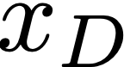
Funciones lineales combinadas con activación no lineal
Feed-forward fully-connected
Output layer
where
Hidden layer
Input layer

Slide 19
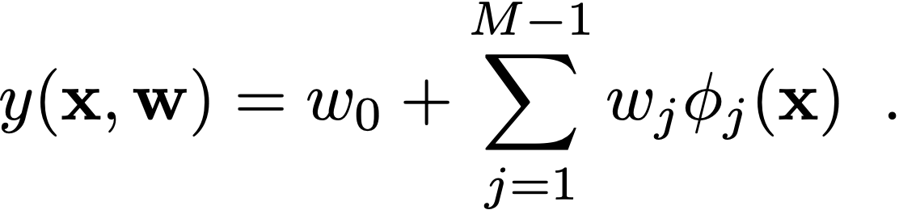
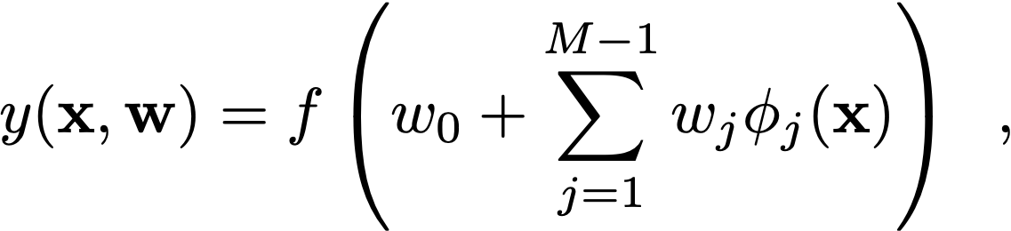
Conexión con otros métodos
Modelos lineales (para regresión o clasificación)
Regresión
Clasificación
Hasta ahora, las funciones base $\phi_j$ se eligiann de antemano. Tienen buenas propiedades analíticas y computacionales, pero surgen limitaciones con entradas de alta dimensión.
Las Máquinas de Soporte Vectorial (SVM) resuelven algunas de estas limitaciones mediante el truco del kernel; el número de funciones base se vuelve muy grande (potencialmente infinito).
Los métodos de ensemble combinan modelos lineales simples para aumentar la capacidad predictiva a expensas de la interpretabilidad.

Slide 20
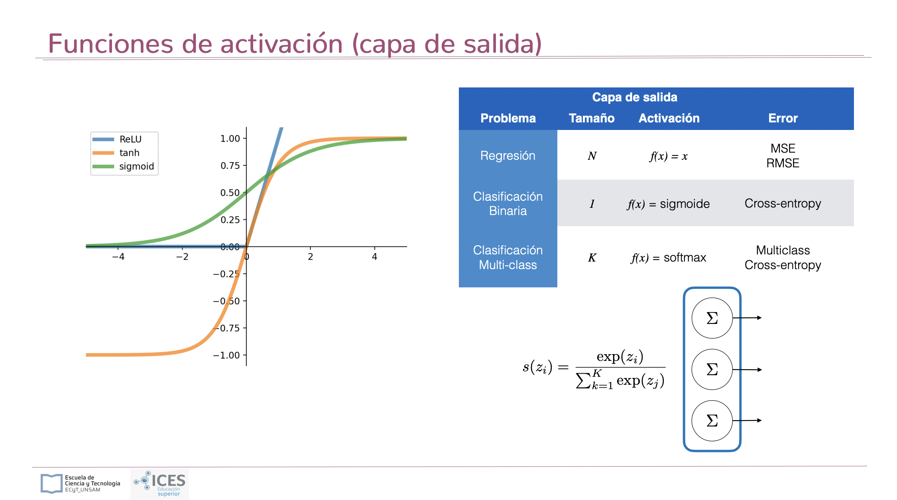
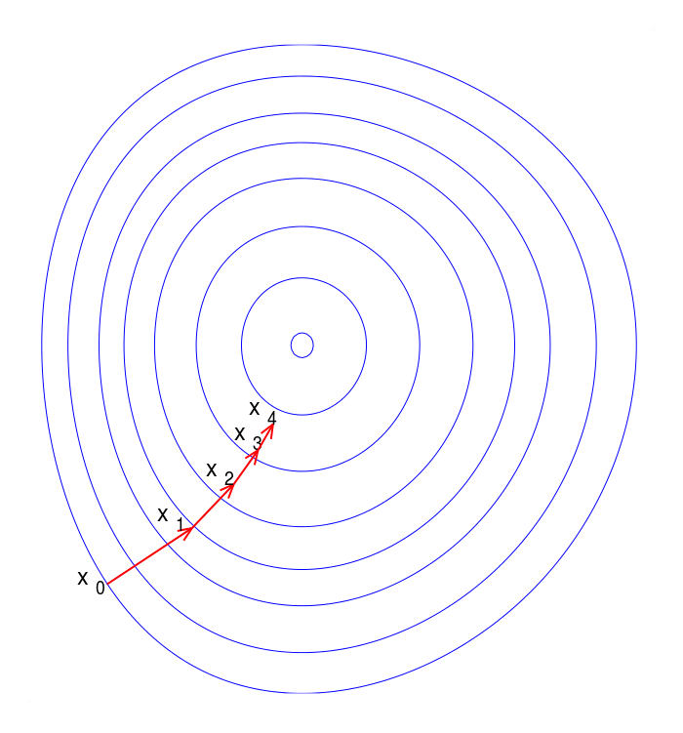
¿Como entrenar una RNA?
 | Output Layer
Problem | Size | Activation | Error
Regression | N | f(x) = x | MSE RMSE
Binary Classification | 1 | f(x) = sigmoide | Cross-entropy
Multi-class classification | K | f(x) = softmax | Multiclass Cross-entropy
El entrenamiento es equivalente a minimizar la función de pérdida.
Debido al gran número de parámetros en el modelo, a menudo se utiliza regularización en los pesos de las capas ocultas (L2, L1 o ElasticNet).
Función compleja y no convexa.
Muchos mínimos locales, puntos de silla, etc.
El gradiente se puede calcular eficientemente utilizando la retropropagación del error (también conocida como regla de la cadena).
A menudo se utilizan métodos de gradiente (ver ejemplo de Descenso de Gradiente o SGD).
La complejidad de la función requiere trucos adicionales (por ejemplo, una tasa de aprendizaje programada) y algoritmos específicos.
Gradient descent

Slide 21
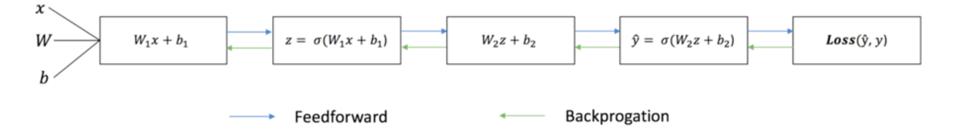
¿Como entrenar una RNA? Retropropagación
Entrenar/aprender es obtener los pesos w_{j} : los que minimizan la función de pérdida
Necesita las direcciones para mover w_{j} para disminuir la pérdida (recordar las derivadas, etc…)
Técnicamente es muy difícil minimizar la función de pérdida: muchos parámetros, altamente no lineal
Una función de activación suave ("diferenciable") permite el uso directo del descenso del gradiente y otros algoritmos de optimización para el ajuste de los pesos
Elegante truco matemático: la retropropagación (backpropagation, 1986)
Se parte de la pérdida, se calculan los cambios (derivadas) de los nodos de cada capa "hacia la izquierda" hasta la entrada. Regla de la cadena, producto de matrices
Reajustar los pesos y calcula de nuevo la pérdida
Y luego hacia atrás de nuevo, hasta la convergencia.

Slide 22
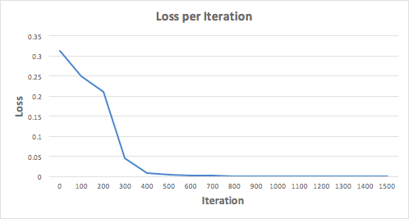
¿Como entrenar una RNA?
Después de cada ciclo (iteración) se actualizan los pesos
La tasa de aprendizaje determina el "tamaño del paso" (sobrepasar x atascado en un mínimo local)
Después de muchas iteraciones, el proceso debería converger
¡Su red neuronal está finalmente entrenada!

Slide 23
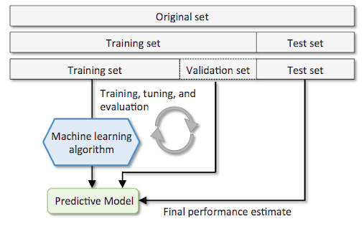
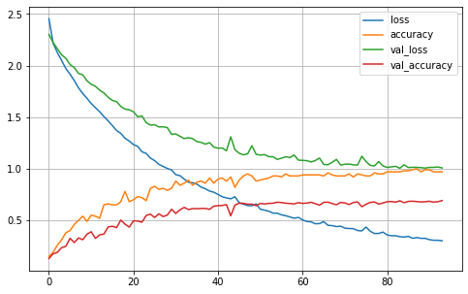
¿Cuando parar? evitar el sobreajuste
Holdout: dividir los datos de entrenamiento en una muestra de
entrenamiento y otra de validación (por ejemplo, 80% + 20%)
Semejante a validación cruzada, pero se hace una sola vez Se puede usar durante el entrenamiento. Ejemplo: EarlyStopping (un tipo de callback)
La pérdida en la muestra de validación debe ser comparable a
la del entrenamiento, de lo contrario estamos sobreajustando
Otras técnicas de regularización: Lasso, Ridge, Dropout
De ser posible: hacer validación cruzada: Repetir la división varias veces, seleccionando aleatoriamente las submuestras: robustez de la RNA y estimación de las barras de error

Slide 24
Tipos y importancia de las funciones activación
Capas internas: ReLU (o SeLU, GeLU)
(problema de los gradientes evanescentes)

Slide 25
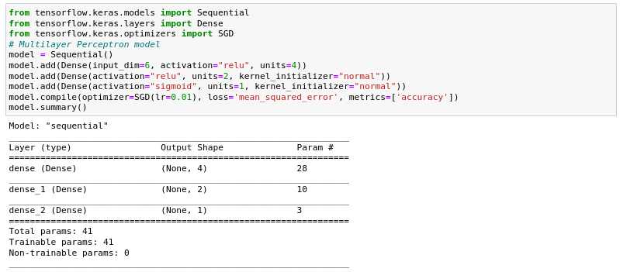
Construyendo una Red Neuronal Artificial en Keras
RNA con la misma arquitectura que el diagrama de ejemplo mostrado anteriormente
Además de los pesos w_{j}, cada neurona tiene también un parámetro de sesgo añadido al producto (por lo tanto, un parámetro adicional por neurona)

Slide 26
Resumen
RNA son versátiles: no importa cuál sea la estructura de los datos o el modelo subyacente
Red neuronal definida por la arquitectura (número de capas, número de neuronas en cada capa, conectividad, etc.), por las funciones de activación y por los pesos w_{j}
Dada una arquitectura, una función pérdida, un optimizador, una regularización, encontrar los pesos mediante retropropagación (definir épocas y tasa)
Posibilidad/necesidad de ajustar los hiperparámetros para mejorar el rendimiento
¡¡Ya estás listo para utilizar tu RNA para predecir salidas!!
Como siempre hay dos etapas:
Entrenamiento: el par entrada-salida es fijo, mientras que los pesos varían, de forma a minimizar la función pérdida
Evaluación: los pesos son fijos, mientras que las entradas varían (y la salida objetivo puede ser desconocida)

Slide 27
Comentarios finales
Para entender las RNA se usan todos los conceptos que hemos visto hasta ahora del aprendizaje automático supervisado
No son el método más simple de ML, ni necesariamente el mejor, pero son muy versátiles
Precio a pagar por la versatilidad (muchos parámetros):
Hambrienta de datos (ok, big data)
Intensiva en términos de computación (ok, GPUs)
Hoy: red neuronal artificial de conexión directa (feedforward), totalmente conectada
Camino hacia el aprendizaje profundo y redes neuronales más especializadas
DNN: todas las capas totalmente conectadas
CNN: algunas capas convolucionales
RNN: redes neuronales recurrentes

Slide 28
Comentarios finales
Las redes neuronales son métodos bastante "sencillos", pero potentes
Los avances técnicos han permitido el aprendizaje profundo (por ejemplo, la retropropagación, la activación ReLU, el uso de GPU, etc.)
Hoy en día son triviales de codificar mediante bibliotecas (ej. Keras, PyTorch)
Sin embargo, hay que tener en cuenta su complejidad: arquitectura, función de activación, función de pérdida, tamaño del lote/velocidad de aprendizaje/épocas, optimizadores, etc.
Hoy vamos a ver algunos ejemplos de la construcción y el entrenamiento de una RNA y seguiremos con más detalles en la próxima clase

Slide 29
Para divertirse y aprender sobre redes neuronales sin código
http://playground.tensorflow.org/
http://ai-friendly.com/

Slide 30
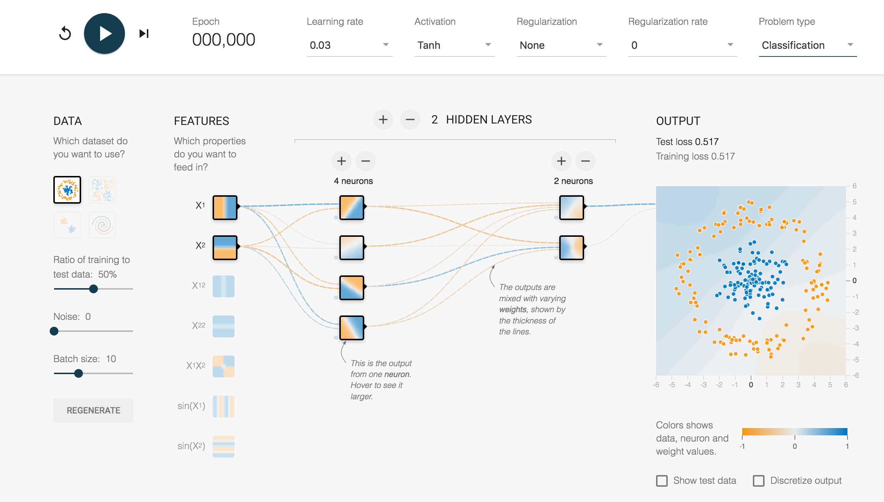
Para divertirse y aprender sobre redes neuronales sin código
http://playground.tensorflow.org/
ai.friendly.com
http://playground.tensorflow.org/

Slide 31
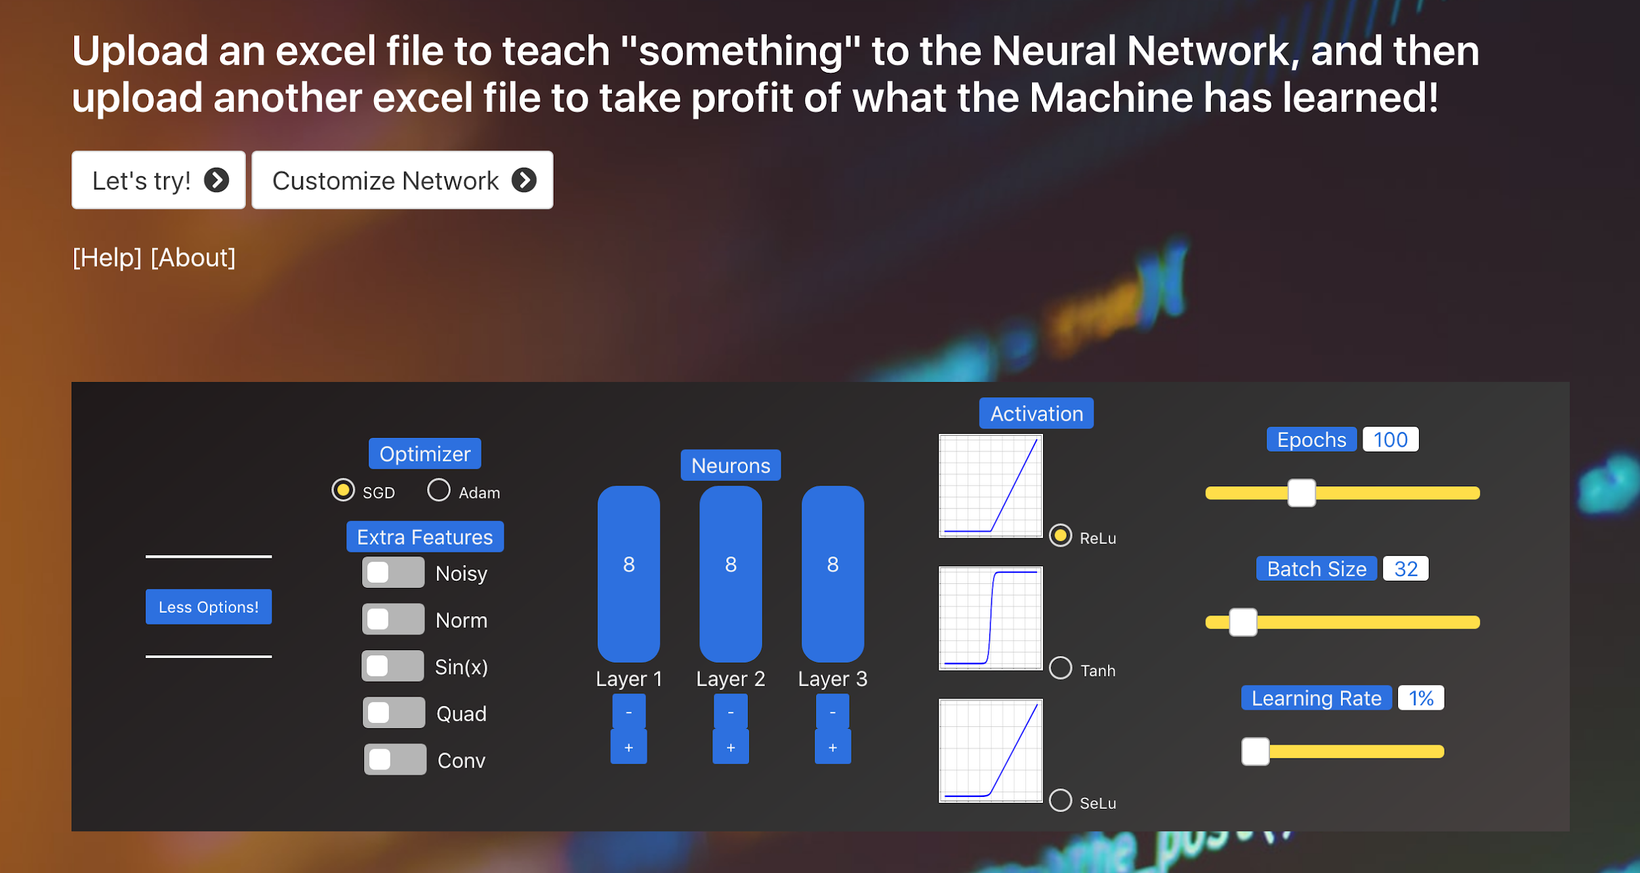
Para divertirse y aprender sobre redes neuronales sin código
por Cesar Miquel y Ezequiel Alvarez (+G. Mazzei)

Slide 32
Vamos al notebook!
Notebook_semana_6_RedesNeuronales_1.ipynb

Slide 33
Neural Networks
Statistical Perspective (II)
Basic Idea of ANNs * Fix number of basis functions before hand, but define parametric form for them.
* Allow adaptation of the basis function parameters during training (i.e. adapt the basis functions).
Advantages
Disadvantages
Great flexibility (universal approximators).
Equally easy to implement regression and classification problems (binary or multi-class).
Compact final model. Fast predictions.
Large number of parameters.
Overfitting.
Interpretability (black box).
Non-convex error functions.
Difficult training (usually worth it).

Slide 34
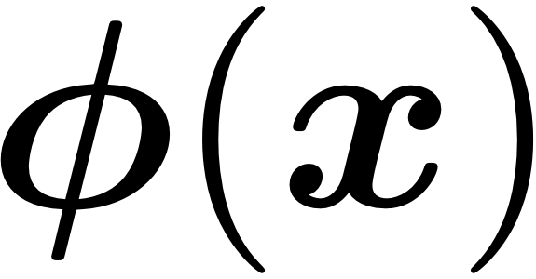
}
M

Slide 35
The perceptron
The good things:
allows one to combine different outputs
Provides an output
Problem: linear combination
Essentially, permits to draw lines (or hyperplanes) dividing the data

Slide 36
Artificial Neural Networks
Combine outputs in a single neutron to provide final output
We’ve built a (classification) neural network!
Neural network defined by the architecture (number of layers, number of neurons in each layer, connectivity, etc. a.k.a hyperparameters), by the activation functions and by the weights w_{j}
Readily available off-the-shelf from ML libraries, such as keras
Few lines of code

Slide 37
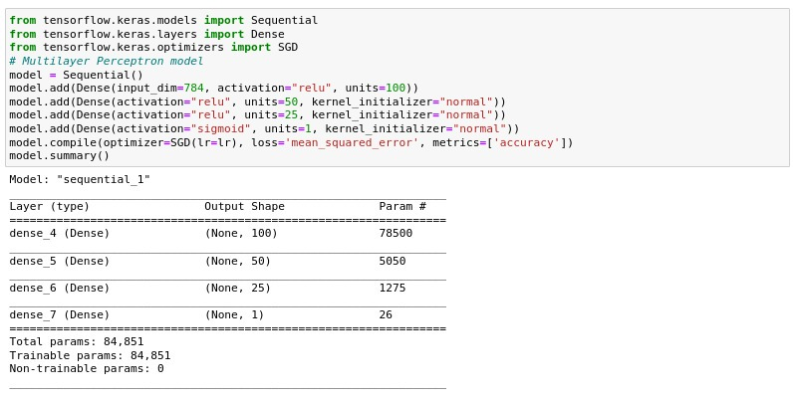
Constructing a classification ANN

Slide 38
Artificial Neural Networks
Combine outputs in a single neuron to provide final output
We’ve built a (classification) neural network!
Neural network defined by the architecture (number of layers, number of neurons in each layer, connectivity, etc. a.k.a hyperparameters), by the activation functions and by the weights w_{j}
So how to obtain w_{j}?
This is where the learning comes in!
The final output depends on w_{j}. Have to check how good is the prediction, given a known expected result
Adjust w_{j} until we obtain an acceptable result
Need to quantify the discrepancy between the output and the true value

Slide 39
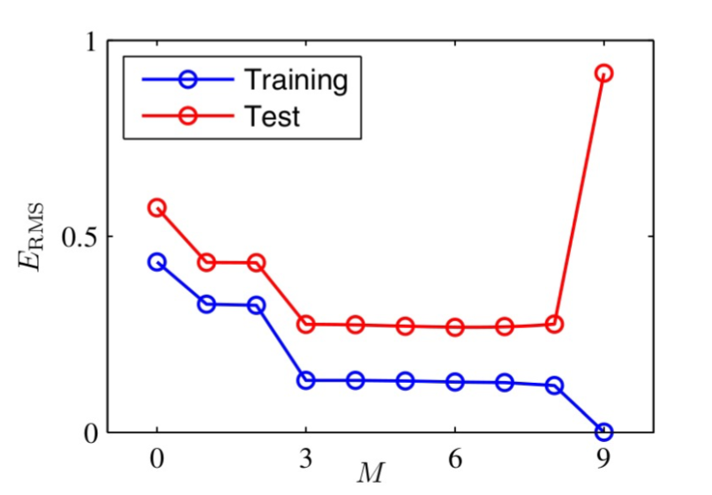
Avoid overfitting
This is almost all, but…
To avoid overfitting, we know there must be a balance between the number of unknowns (here the weights w_{j}) and the number of data points (our data vectors).
This is easy for a polynomial fit in 1D, but not for complex ANN and large datasets
Approach: split the labeled data (true table) into a training and validation sample (e.g. 80% + 20%)
The loss in the validation sample should be comparable to the one in the training, otherwise we are overfitting
Repeat the split multiple times, randomly selecting the sub-samples: robustness of the ANN and estimate of the error bars
overfitting

Slide 40
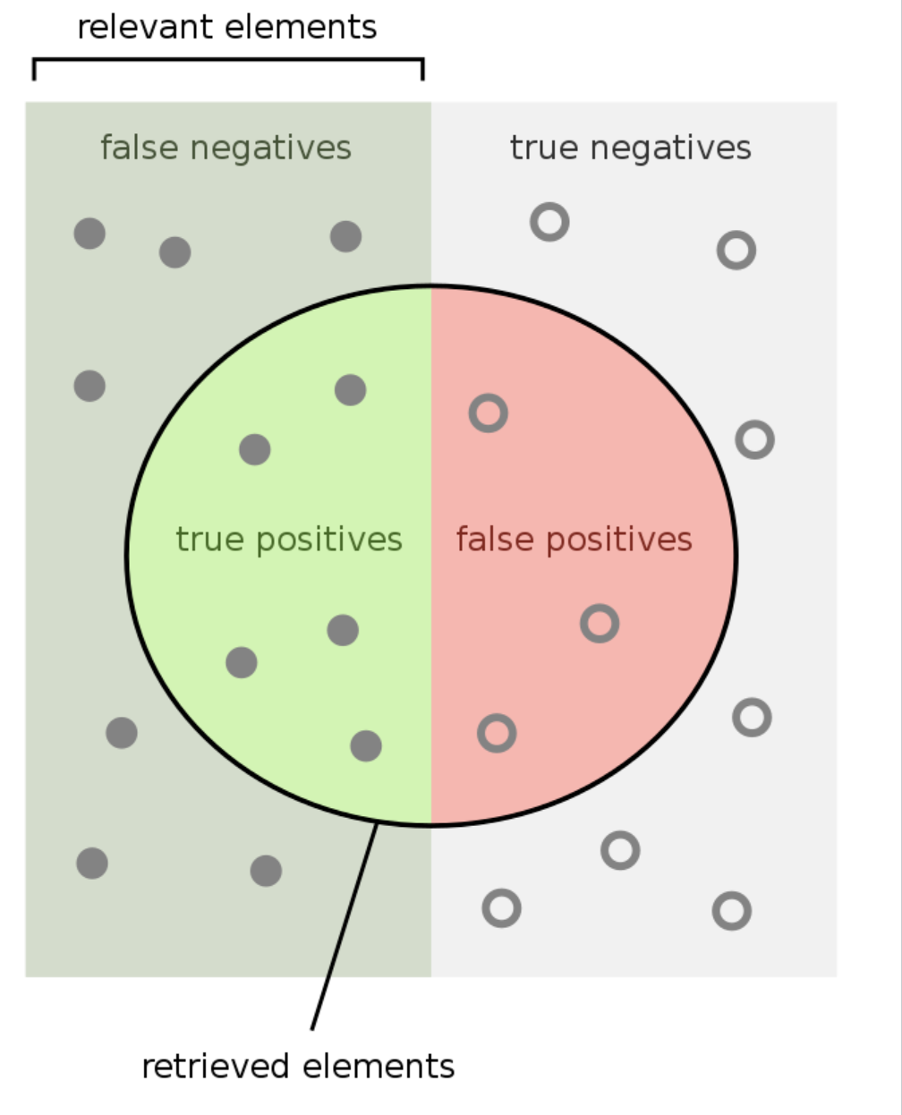
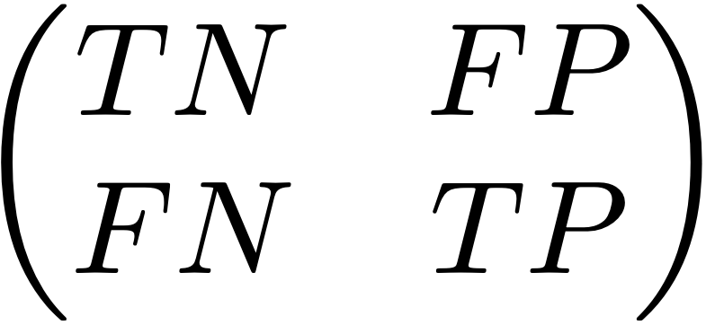
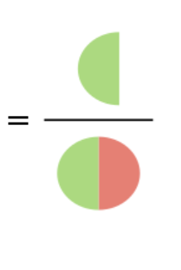
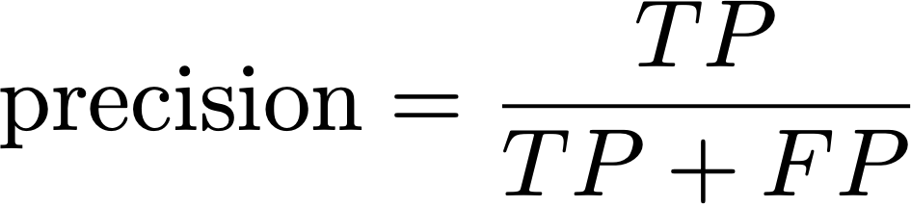
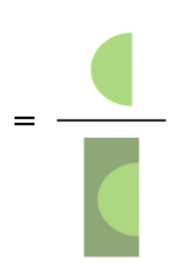
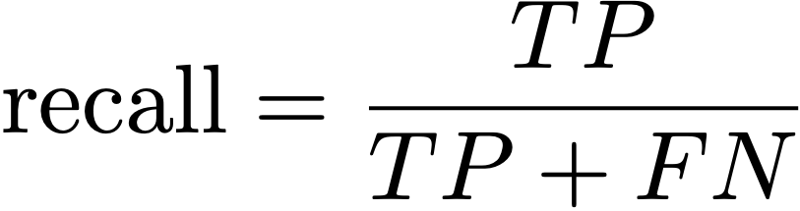
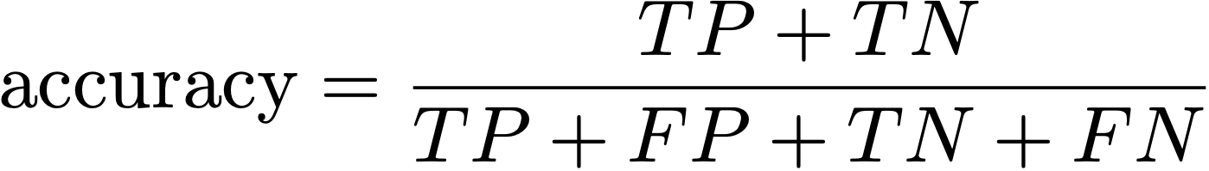
Métricas de clasificación
elementos relevantes
Matriz de confusión
Previsiones
0
1
0
Rótulos
1
elementos relevantes
Métricas
elementos identificados
=
+
Taza de éxitos
=
+

Slide 41
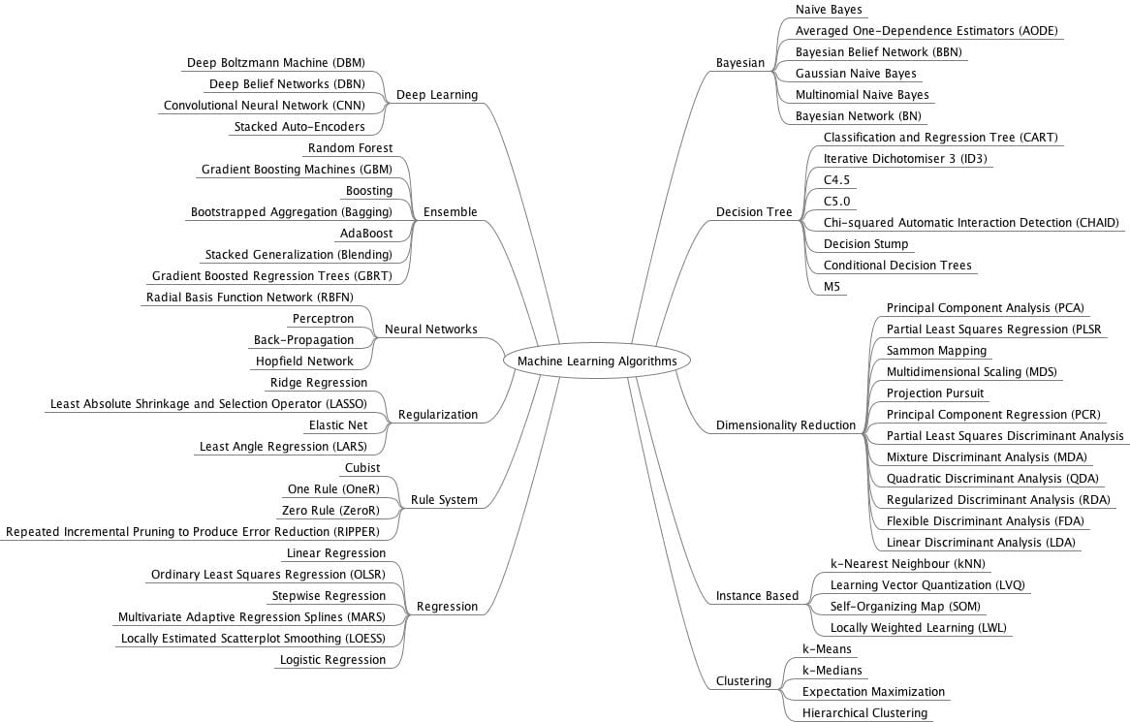
Jason @ ML Mastery

